Slide 1
实验舱蛟龙五班
攀哥

Slide 2
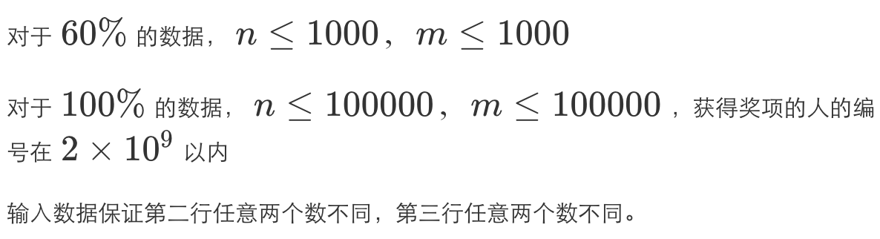
眼红的Mas
给定两个数组a和b，输出同时在a和b中出现的数
用vis[i]=true表示i出现过——不可行，空间太大

Slide 3
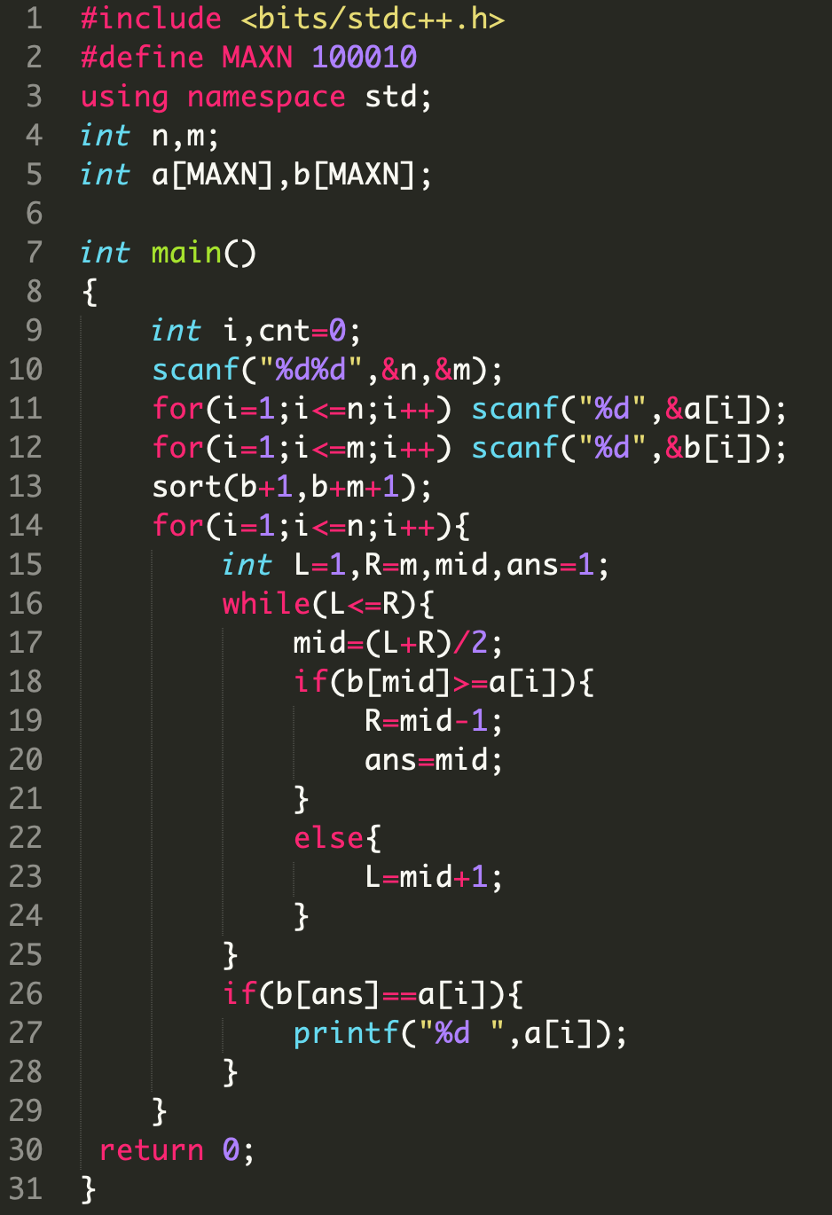
眼红的Mas
对b数组从小到大排序
二分查找，对每个a中的数，查找是否在b中出现

Slide 4
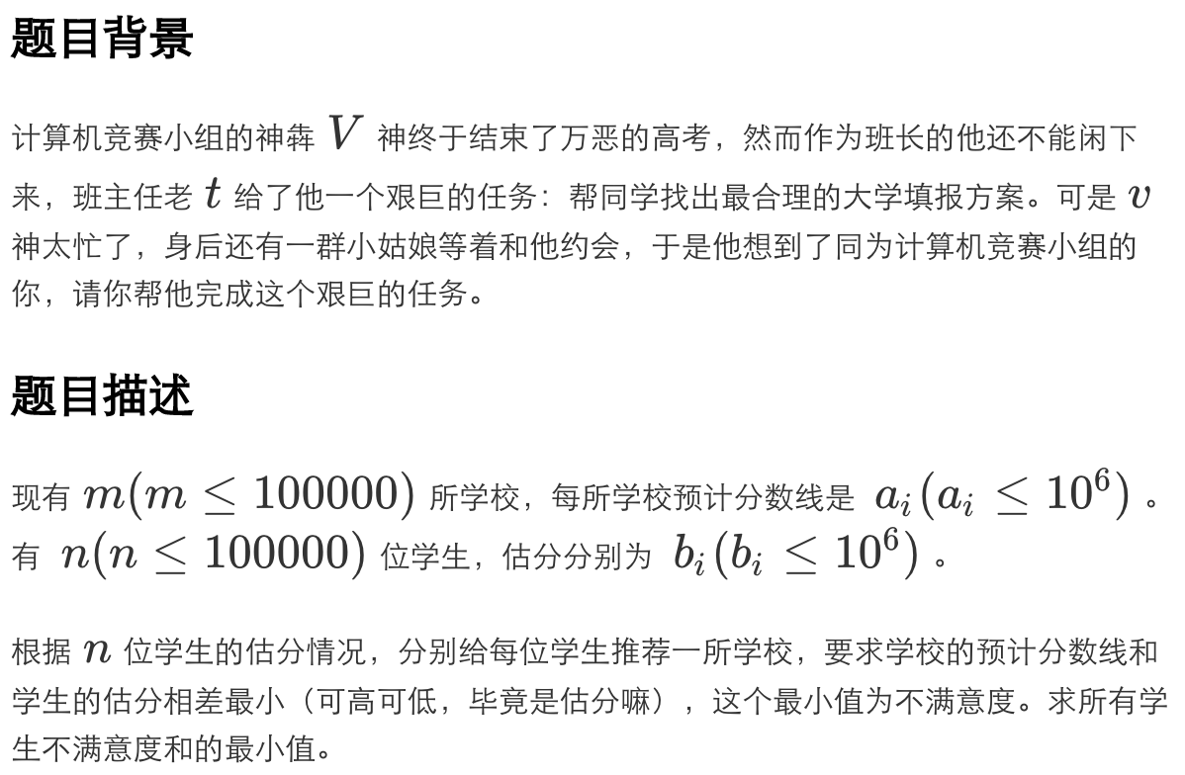
烦恼的高考志愿

Slide 5
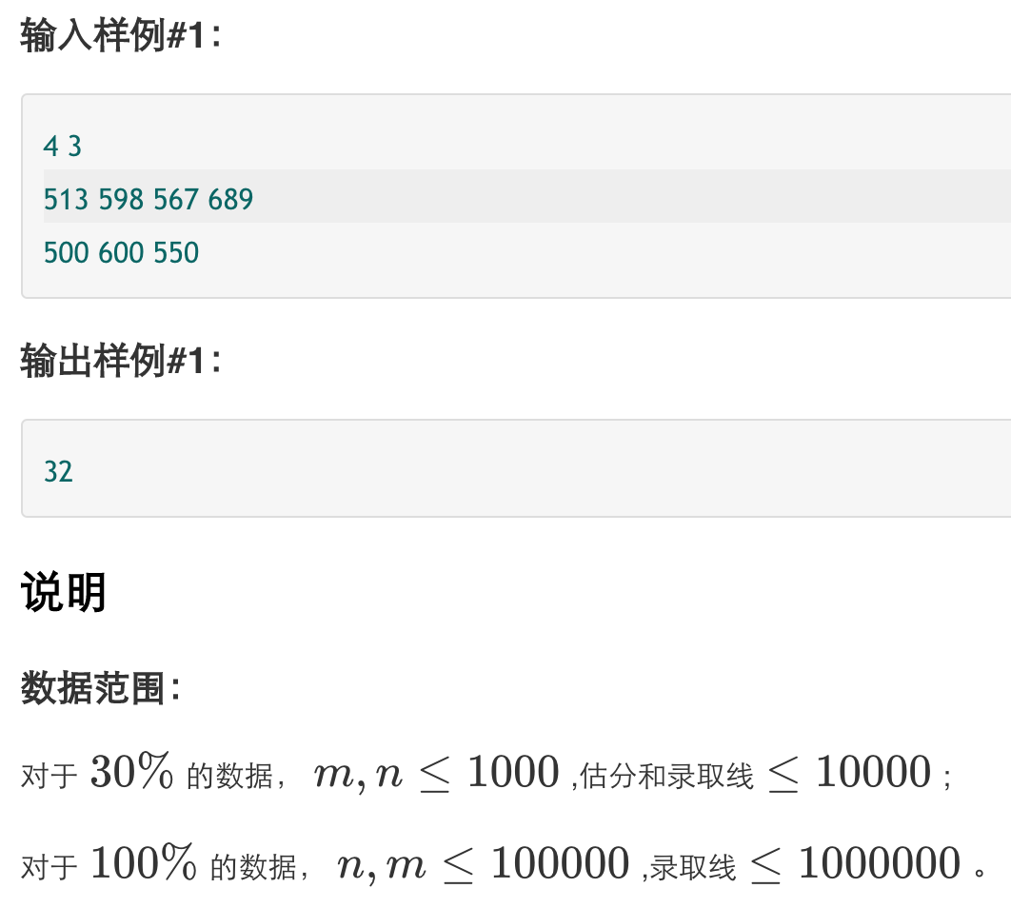
烦恼的高考志愿

Slide 6
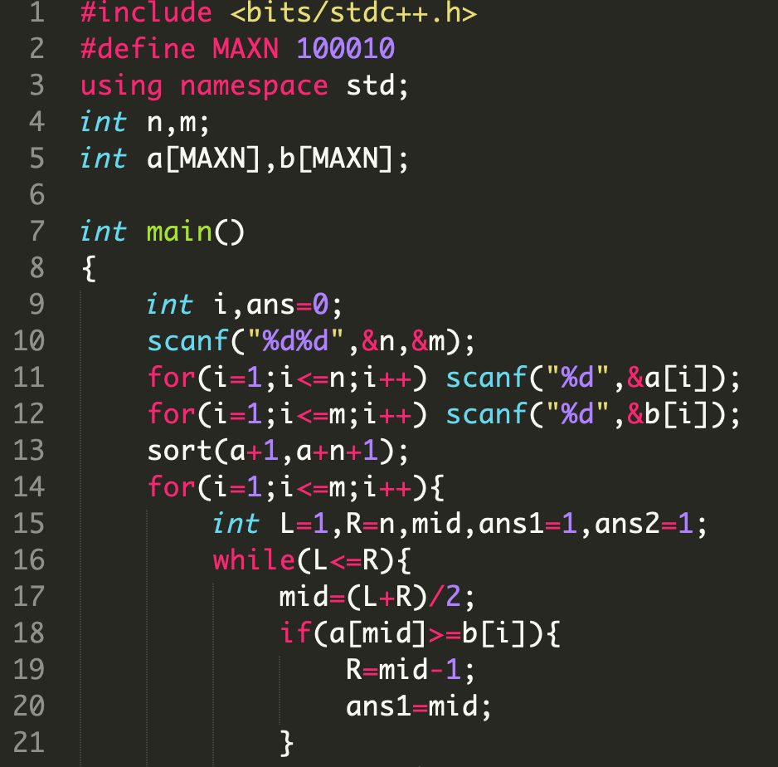
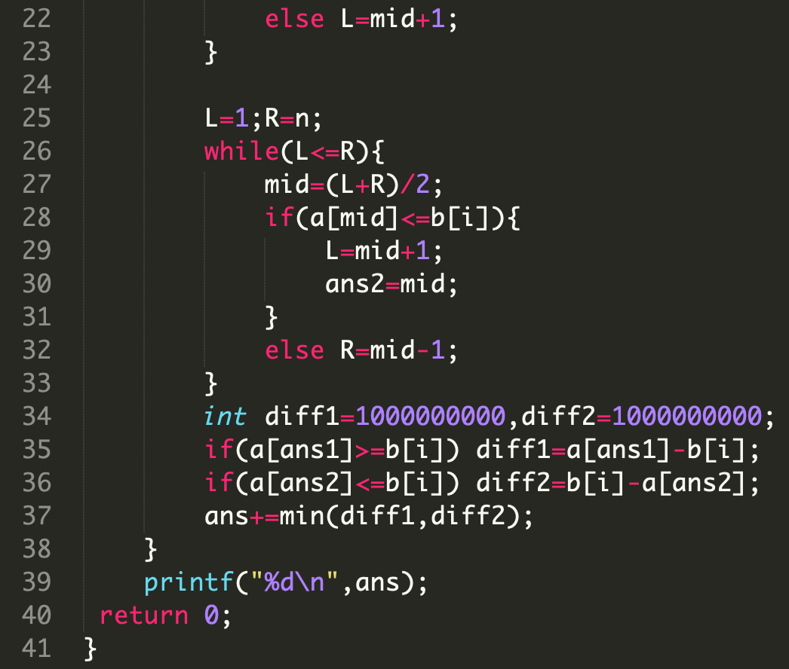
烦恼的高考志愿
同时二分上界和下界

Slide 7
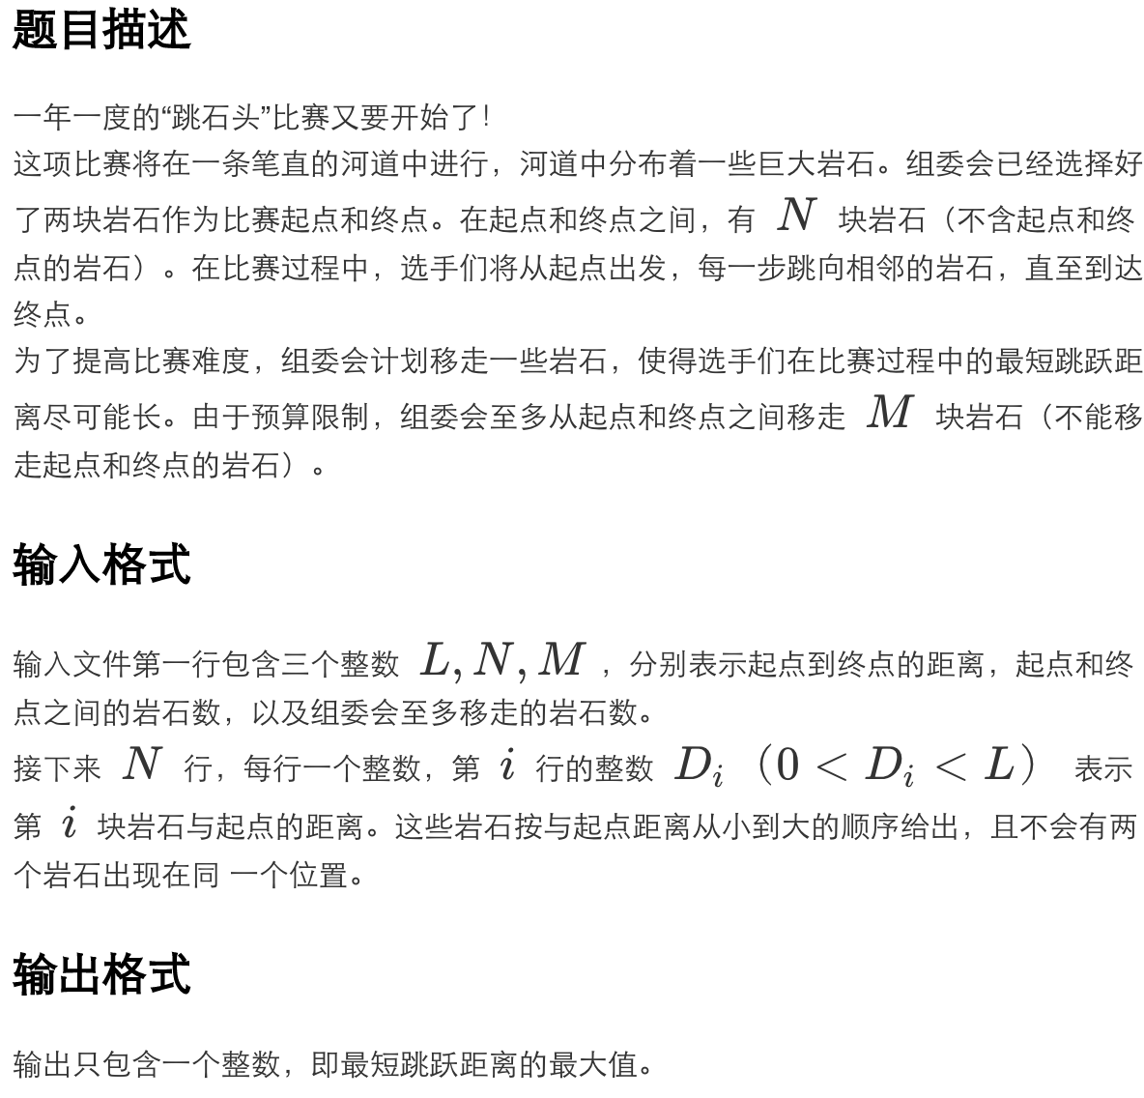
跳石头

Slide 8
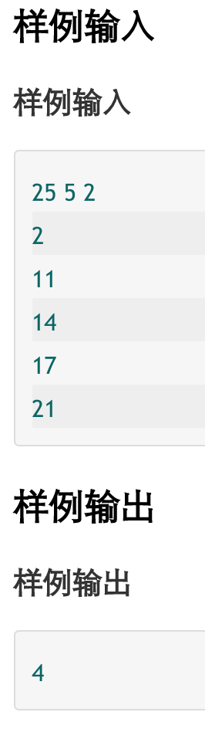
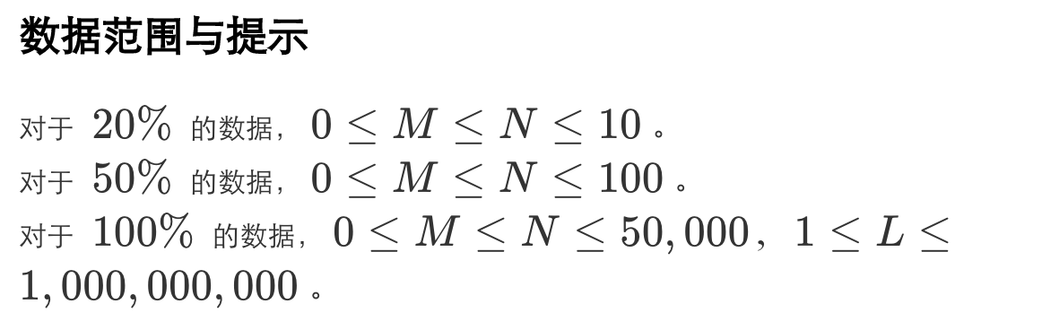
跳石头

Slide 9
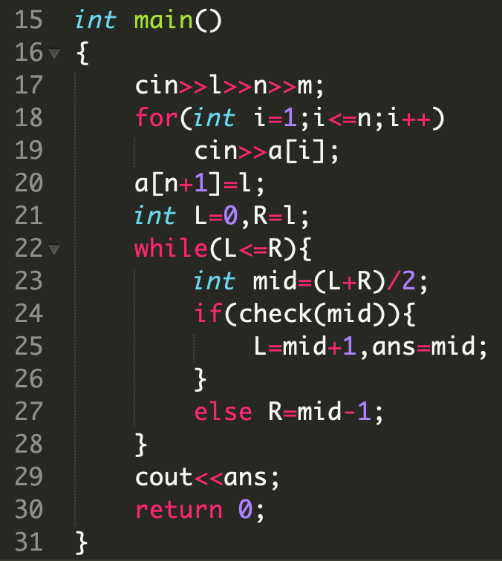
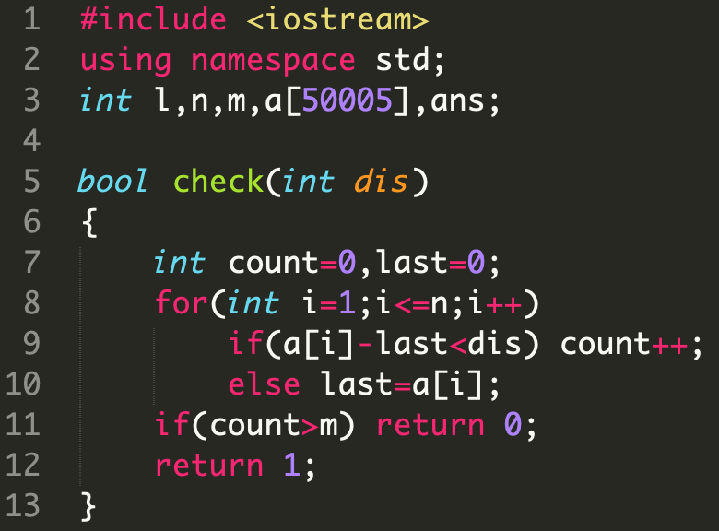
跳石头
二分：两块石头之间的最小间隔
check：从左往右考虑石头，如果当前石头距离上一个石头超过dis，就移除前一块石头，最后判断移除的石头与m的大小关系

Slide 10
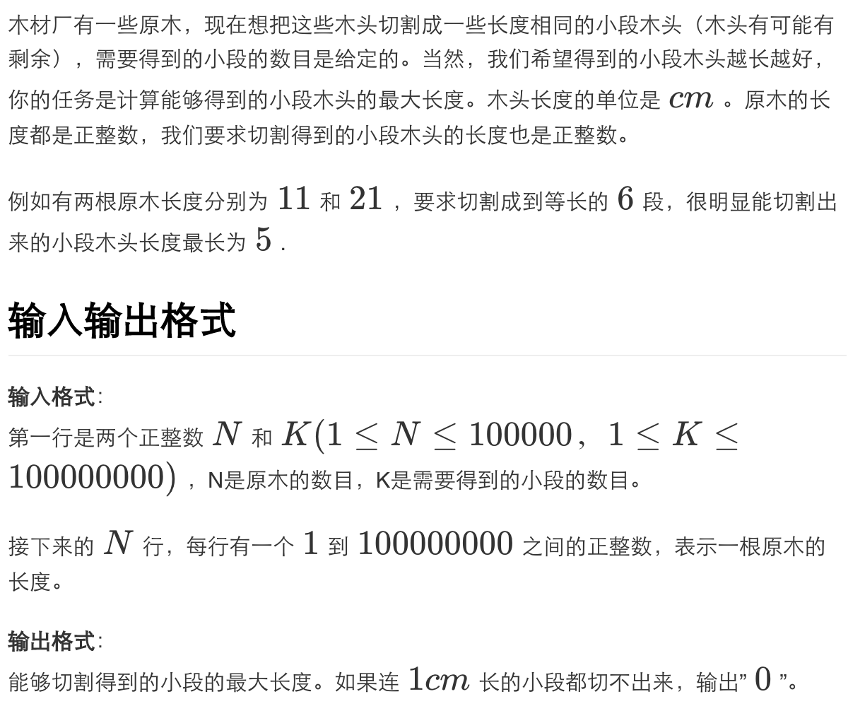
木材加工

Slide 11
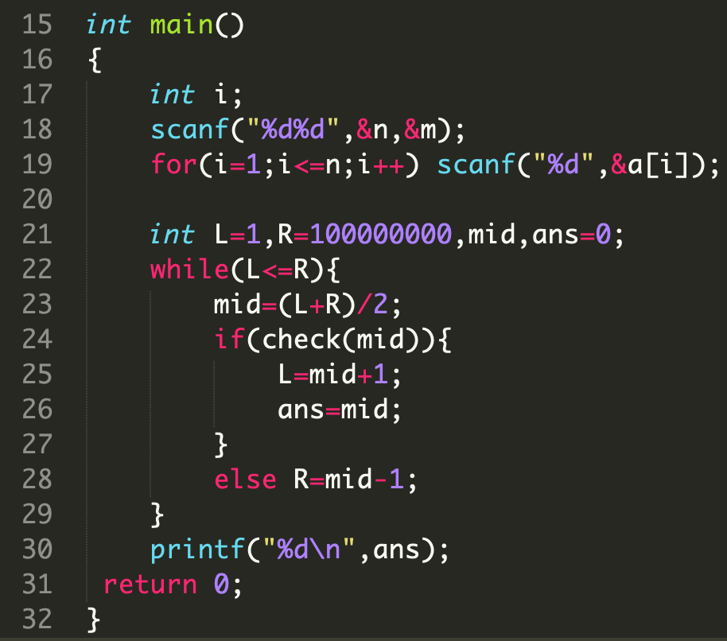
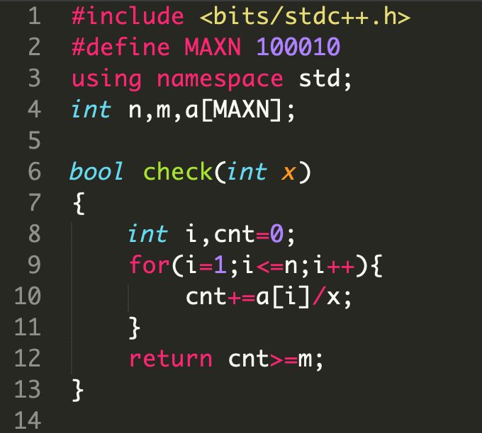
木材加工
二分：题目要求的小段木头长度x
check：长为a[i]的大段木头可以切成a[i]/x段小段木头，将所有小段木头数相加，判断与k的大小关系

Slide 12
Part-1
树的结构

Slide 13
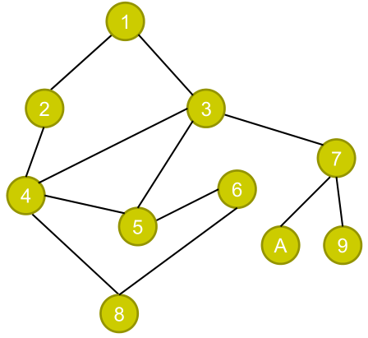
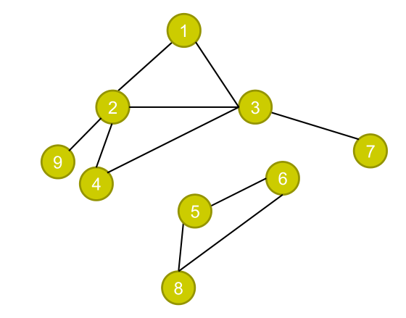
图的结构

Slide 14
图的结构
点用边连起来就叫做图，严格意义上讲，图是一种数据结构，定义为：G=（V，E）。V是一个非空有限集合，代表顶点（结点），E代表边的集合。
图的一些定义和概念：
(a)有向图：图的边有方向，只能按箭头方向从一点到另一点。
(b)无向图：图的边没有方向，可以双向。

Slide 15
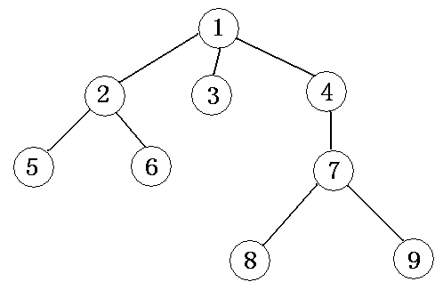
树的结构
一棵树是由n（n>0）个元素组成的结构，其中：
（1）每个元素称为结点(node)
（2）有一个特定的结点，称为根结点或树根root
（3）除根结点外，其余结点能分成m（m>=0）个互不相交的有限集合T0,T1,T2,……Tm-1。其中的每个子集又都是一棵树，这些集合称为这棵树的子树。

Slide 16
树的基本概念
树是递归定义的：
根
树
树
树
树

Slide 17
树的基本概念
在用图形表示的树型结构中，对两个用线段（称为树枝）连接的相关联的结点，称上端结点为下端结点的父结点，称下端结点为上端结点的子结点。称同一个父结点的多个子结点为兄弟结点。
一棵树至少有1个结点，每个节点的子节点可能有0~n个
根结点——没有父结点
叶结点——没有子结点

Slide 18
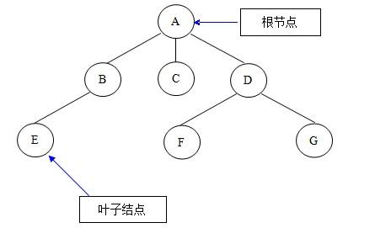
有根树/无根树
实际上，树还可以不设置根节点，此时被称为无根树，任意一点均可作为根节点。
树中可以保证任意两点有且仅有一条路径相连。

Slide 19
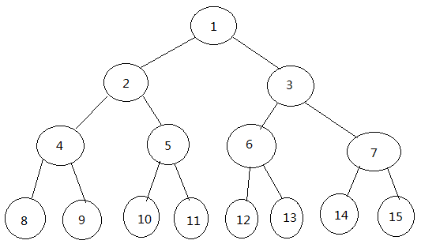
二叉树
二叉树就是每个节点至多有两个儿子的有根树。
我们称左边的子节点为左儿子，右边的为右儿子。
以某节点的左儿子为根的子树称为该节点的左子树，右子树同理。

Slide 20
二叉树
完全二叉树：除最后一层外，所有层都是满的，最后一层的所有节点从左到右排。
满二叉树：所有层都是满的，也即除了最后一层外，所有节点都有两个子节点。
满二叉树是一种特殊的完全二叉树。

Slide 21
二叉树的性质
有N个结点的树的边数是________
二叉树的第i层结点数最多是________
有N个结点的完全二叉树的叶结点数是________

Slide 22
例题
满二叉树的叶节点为N，则它的节点总数为（ ）
A、N
B、2N
C、2N-1
D、2N+1
E、2^N-1
答案：C

Slide 23
例题
高度为 n 的均衡的二叉树是指：如果去掉叶结点及相应的树枝，它应该是高度为 n-1 的满二叉树。 在这里，树高等于叶结点的最大深度，根结点的深度为 0，如果某个均衡的二叉树共有 2381 个结点， 则该树的树高为（ ）。
A. 10 B. 11 C. 12 D. 13
答案：B

Slide 24
Part-2
树的存储

Slide 25
树的存储——方法1
方法1：存储父结点和子结点信息
用数组来存储树的结构
int fa[N]; //fa[i]记录i结点的父节点编号
vector<int> son[N]; //son[i]是一个结构体，里面保存i结点的所有子节点编号

Slide 26
树的存储——方法1
方法1：存储父结点和子结点信息
i | 1 | 2 | 3 | 4 | 5 | 6 | 7 | 8 | 9
fa[i] | 0/无 | 1 | 1 | 1 | 2 | 2 | 4 | 7 | 7
i | vector<int> son[i]
1 | {2, 3, 4}
2 | {5, 6}
3 | { }
4 | {7}
5 | { }
6 | { }
7 | {8, 9}
8 | { }
9 | { }
vector<int> son[]中一共有N-1个元素

Slide 27
二叉树的存储——方法2
一般的树需要结构体等方式存储，但是二叉树却有一个简单的方式，即数组下标。
如图上的这颗二叉树，观察父亲和两个儿子的下标关系，可以发现什么？
父亲节点下标为 i ，则左儿子下标为 2*i，右儿子下标为 2*i+1。
我们可以在数组里存储信息，而不存在的节点则设置空标记，如 0 或 -1。

Slide 28
二叉树的存储——方法2
以 1 号结点为根节点，每个结点*2与*2+1为左右子结点
结点对应的数组位置为0则表示该结点不存在，否则数组内的数据为该结点存储的内容
1
2
3
4
0
6
7
0
0
0
0
0
0
i | 1 | 2 | 3 | 4 | 5 | 6 | 7 | 8 | 9 | 10 | 11 | 12 | 13 | 14 | 15
node[i] | 1 | 2 | 3 | 4 | 0 | 6 | 7 | 0 | 0 | 0 | 0 | 0 | 0 | 0 | 0

Slide 29
树的存储——方法3
方法3：将树当成图，可以使用所有的图存储方法来存储树
1234 找树根和孩子

Slide 30
Part-3
二叉树的遍历

Slide 31
二叉树的遍历
树的遍历——访问一遍树上的所有节点，对每个访问到的节点进行某种操作（如输出编号）。通常用DFS或BFS的方式来实现。
二叉树的遍历则有三种不同的遍历顺序：前(先)序遍历，中序遍历，后序遍历
前、中、后实际表示了父节点相对于左右儿子节点的遍历顺序。
A
B
C
D
E
F
G

Slide 32
二叉树的遍历
前序遍历：先父亲节点，再依次左子树及右子树
A B D E C F G
中序遍历：先左子树，再父节点，最后右子树
D B E A F C G
后序遍历：先左子树，再右子树，最后父节点
D E B F G C A
A
B
C
D
E
F
G

Slide 33
二叉树的遍历
前序遍历：先父亲节点，再依次左子树及右子树
中序遍历：先左子树，再父节点，最后右子树
后序遍历：先左子树，再右子树，最后父节点
A
B
C
D
E
G
F

Slide 34
二叉树的前序遍历
前序遍历：先遍历父亲节点，再依次遍历左子树及右子树。
我们的目标是遍历整个树，而遍历过程中又要遍历子树——递归！DFS！
函数DFS(x)表示遍历以x为根的树。
过程中先输出父亲节点，再DFS自己的左右儿子。
A
B
C
D
E
F
G

Slide 35
二叉树的前序遍历
preDFS(root){
处理root;
if(lson存在) preDFS(lson);
if(rson存在) preDFS(rson);
}
A
B
C
D
E
F
G

Slide 36
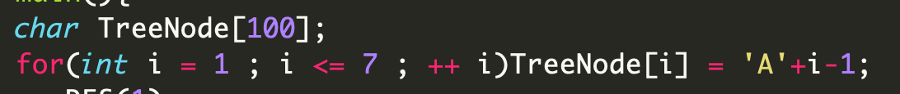
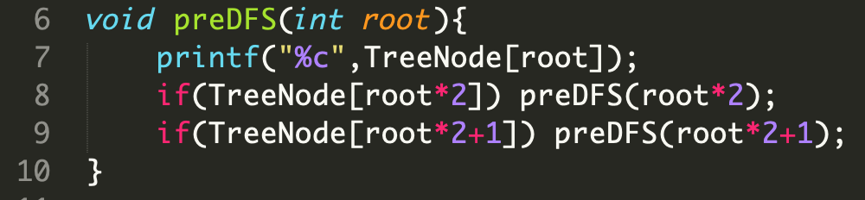
二叉树的前序遍历
A
B
C
D
E
F
G
ABDECFG

Slide 37
二叉树的中序遍历
中序遍历：即先遍历左子树，再处理父亲节点，最后遍历右子树。
inDFS(root){
if(lson存在) inDFS(lson);
处理root;
if(rson存在) inDFS(rson);
}
A
B
C
D
E
F
G

Slide 38
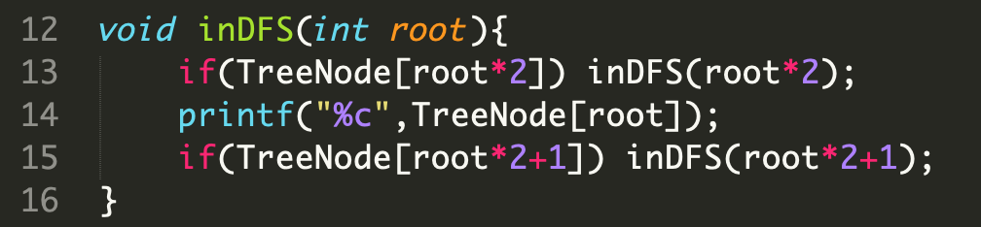
二叉树的中序遍历
A
B
C
DBEAFCG
D
E
F
G

Slide 39
二叉树的后序遍历
后序遍历：即先遍历左子树，再遍历右子树，最后处理父亲节点。
postDFS(root){
if(lson存在) postDFS(lson);
if(rson存在) postDFS(rson);
处理root;
}
A
B
C
D
E
F
G

Slide 40
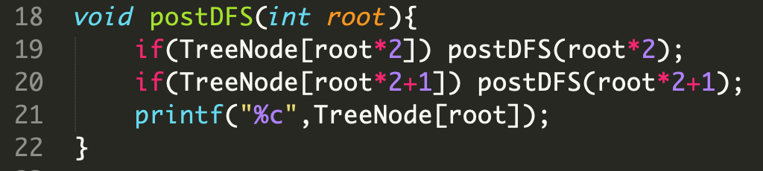
二叉树的后序遍历
A
B
C
DEBFGCA
D
E
F
G

Slide 41
遍历顺序之间的转换
已知前、中、后序遍历中的任意两个，如何求另一个？
前序、中序、后序遍历顺序有什么特点？
前序遍历： A BDE CFG
中序遍历： DBE A FCG
后序遍历： DEB FGC A
A
B
C
D
E
F
G

Slide 42
已知前、中，求后
前序遍历： A BDE CFG
中序遍历： DBE A FCG
1. 根据前序遍历，第一个出现的A一定是根
2. 用A去中序遍历中划分出DBE和FCG两个子树
3. 再用这两个子树去前序遍历中划分出BDE和CFG
4. 对于子树1，前中序遍历分别是BDE、DBE
5. 对于子树2，前中序遍历分别是CFG、FCG

Slide 43
已知中、后，求前
中序遍历： DBE A FCG
后序遍历： DEB FGC A
1. 根据后序遍历，最后出现的A一定是根
2. 用A去中序遍历中划分出DBE和FCG两个子树
3. 再用这两个子树去后序遍历中划分出DEB和FGC
4. 对于子树1，中后序遍历分别是DBE、DEB
5. 对于子树2，中后序遍历分别是FCG、FGC

Slide 44
已知前、后，求中
无法求！！！

Slide 45
例题
二叉树T，已知其先根遍历是1 2 4 3 5 7 6（数字为节点的编号，下同），中根遍历2 4 1 5 7 3 6，则该二叉树的后根遍历是（ ）。
A．4 2 5 7 6 3 1 B．4 2 7 5 6 3 1
C．7 4 2 5 6 3 1 D．4 2 7 6 5 3 1
答案：B

Slide 46
例题
已知 6 个结点的二叉树的先根遍历是 1 2 3 4 5 6（数字为结点的编号，以下同），后根遍历是3 2 5 6 4 1，则该二叉树的可能的中根遍历是（ ）
A. 3 2 1 4 6 5 B. 3 2 1 5 4 6
C. 2 1 3 5 4 6 D. 2 3 1 4 6 5
答案：B

Slide 47
1232 求先序排列
给出一棵二叉树的中序与后序排列。求出它的先序排列。（约定树结点用不同的大写字母表示，长度≤8 ）。
BADC
BDCA
->
ABCD

Slide 48
1232 求先序排列
根据后序遍历得到根，在中序遍历中找到根的位置，进而得到左右子树大小
递归处理左右子树
A
B
C
D
E
F
G

Slide 49
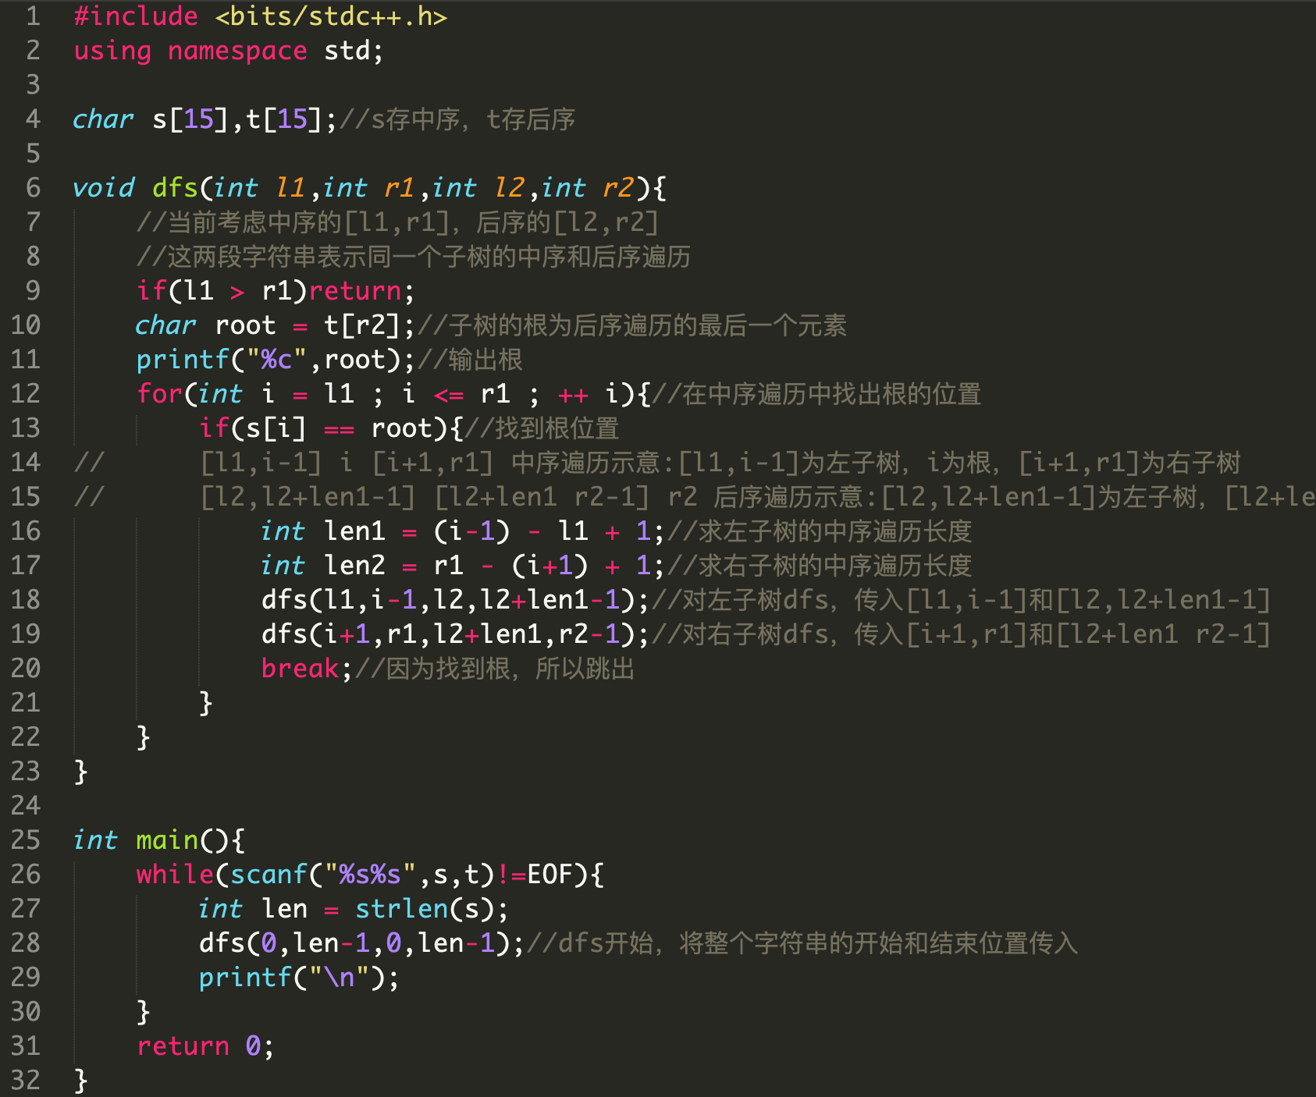
1232 求先序排列
A
B
C
D
E
F
G
这个dfs其实也是一种先序遍历

